Slide 1
Projeto Calculadora de equação do segundo grau
Alunos:
Walace Paz

Slide 2
Resumo do projeto
Site de matemática
Tal site contará com varias ferramentas para o consumidor.
Tais como:
Conversor de decimal para Fração
Simplificador de raiz
Calculadora de equação do segundo grau

Slide 3
Objetivo
Ajudar o máximo de possíveis com nosso site de ajuda em casos de matemática.

Slide 4
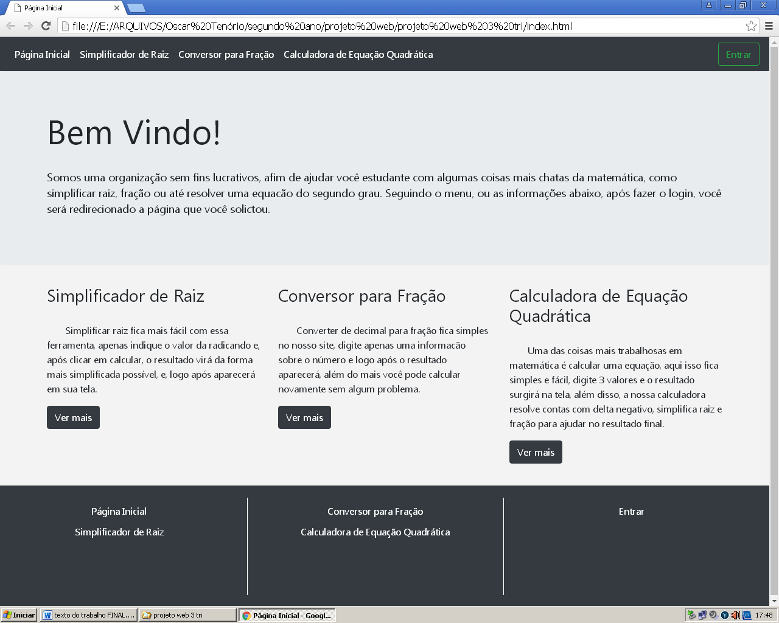
Layout das telas

Slide 5
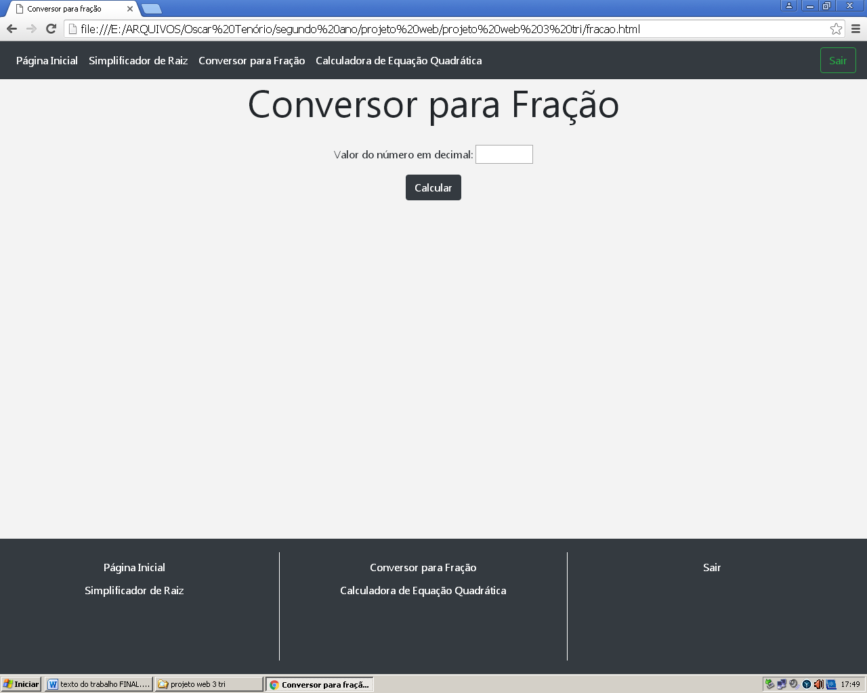

Slide 6
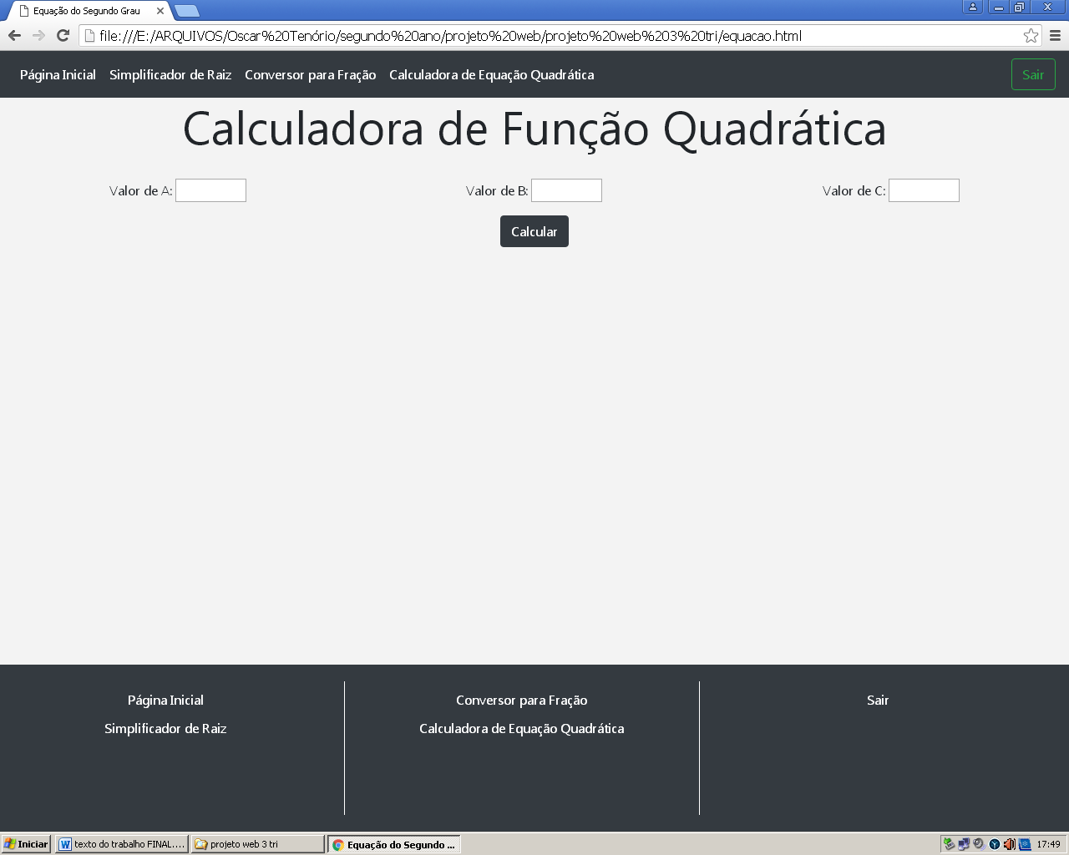

Slide 7
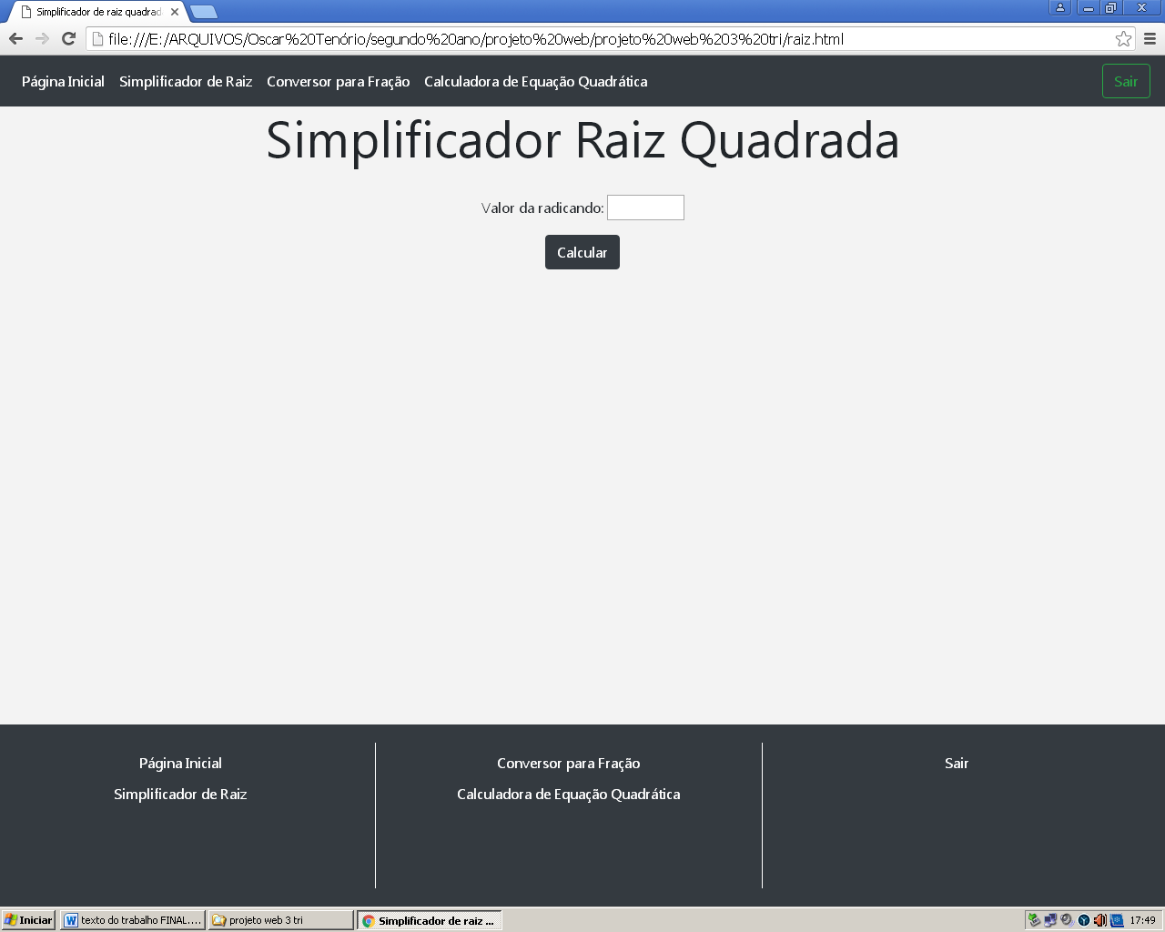

Slide 8
